Slide 1
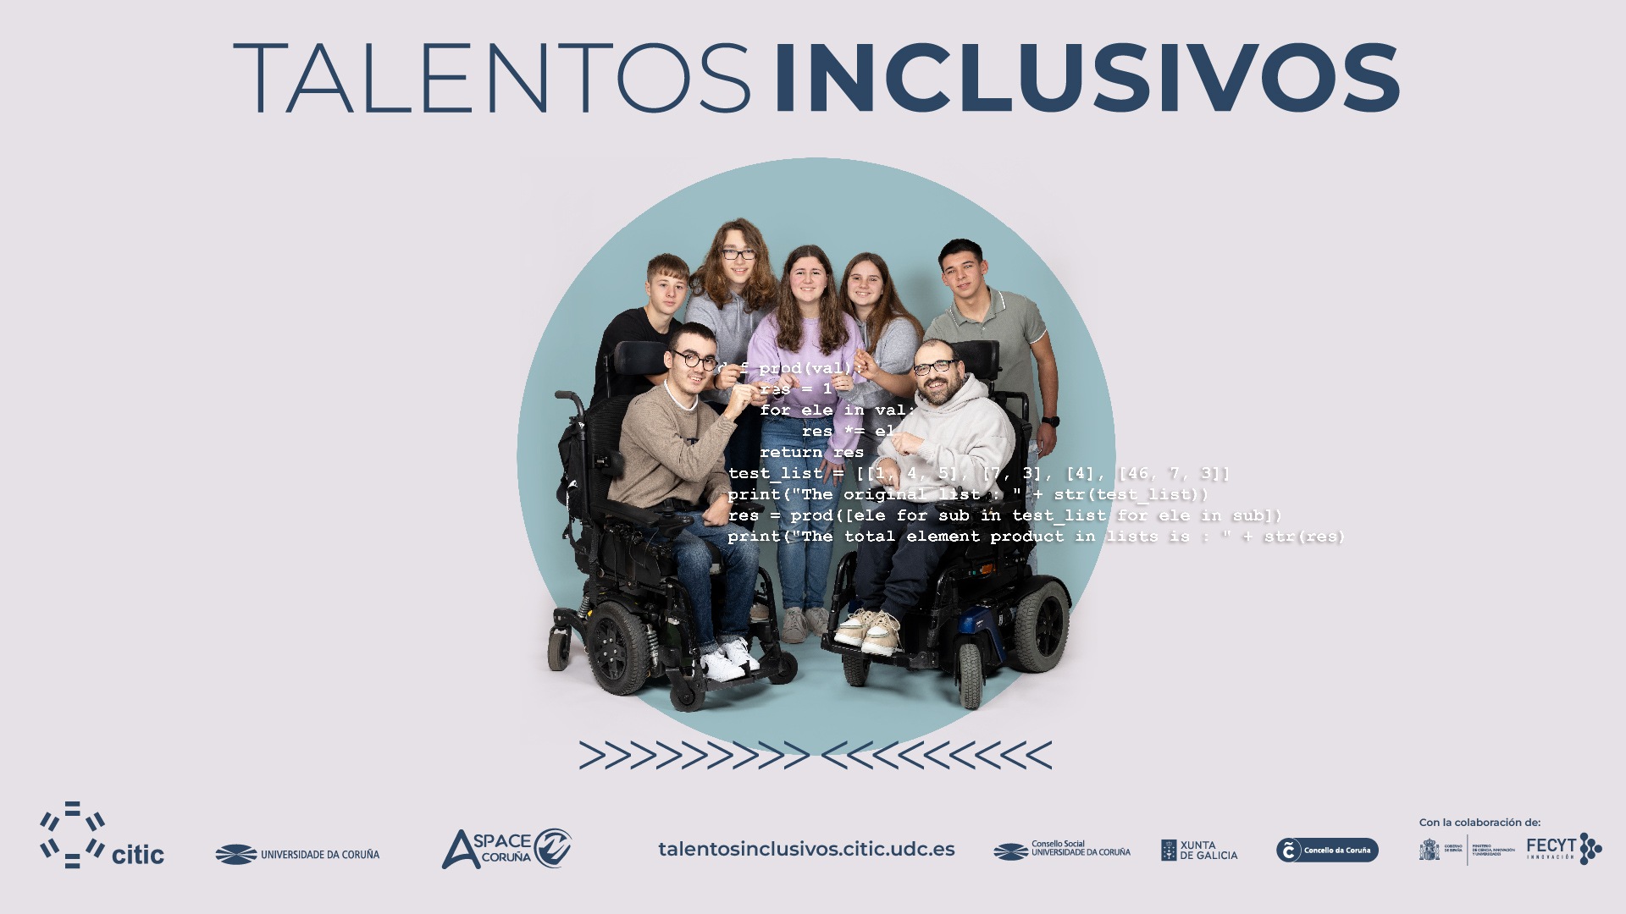

Slide 2
Equipo Talentos Inclusivos en el Centro
Colegio de Fomento Montespiño
3ºESO
42 Alumnas

Slide 3
Participar en el Proyecto Talentos Inclusivos no significa únicamente formar parte de una iniciativa más, sino conocer de cerca a las personas con parálisis cerebral y, sobre todo, comprender su realidad y su vida cotidiana.
No se trata solo de un proyecto, sino de una experiencia vital que despierta ilusión y cuyo objetivo principal es preparar y desarrollar retos que contribuyan a mejorar la calidad de vida de las personas con parálisis cerebral.
No es únicamente un proyecto, es sentirse valorado por los propios usuarios, comprobar la confianza que depositan en quienes trabajan a su lado para sacar adelante cada reto, experimentar el afecto que transmiten y recibir de ellos sonrisas y agradecimientos constantes.
No es solo un proyecto, es adentrarse en una forma de vida que merece ser compartida con el mundo y que nos invita a integrarles plenamente en nuestra sociedad, haciendo de su realidad una parte esencial de la nuestra.
¿Qué nos ha aportado el proyecto Talentos Inclusivos?

Slide 4
Solución para tirar de la cisterna
Se trata de un accionador de palanca diseñado a partir de una estructura básica en forma de L. Su configuración permite transformar el movimiento ejercido sobre la palanca en una acción directa sobre el mecanismo de descarga de la cisterna.
El sistema incorpora un adaptador específico que facilita la conexión con cisternas de botón, garantizando así su compatibilidad y un correcto funcionamiento. Esta solución se caracteriza por su sencillez constructiva, facilidad de uso y adaptabilidad, lo que la convierte en una alternativa eficaz para mejorar la accesibilidad y el manejo del dispositivo.

Slide 5
